Slide 1

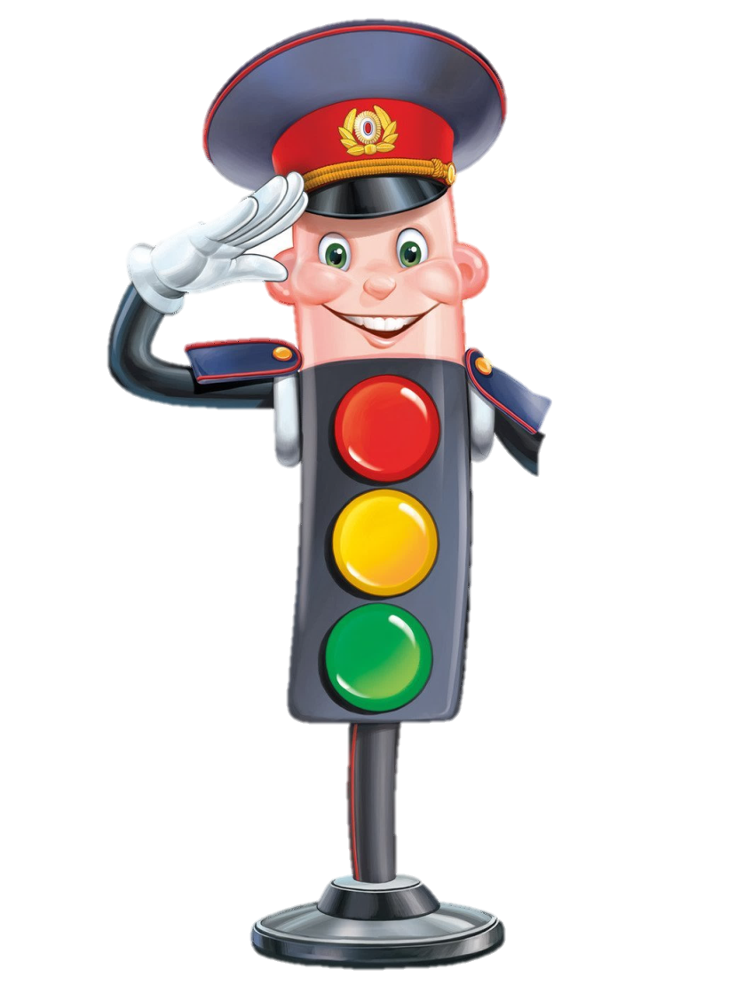
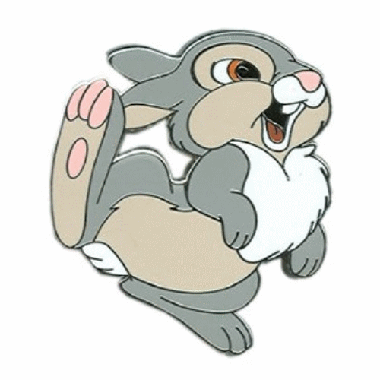
Городской конкурс «Зеленый огонек»
Номинация конкурса: «Авторская образовательная мультимедийная презентация»
«Как Прыгунок попал в беду»
Подготовила:
Глеба Лариса Петровна, Ярцева Дарья Павловна
воспитатель МДОУ Детский сад №329
Краснооктябрьского района
г. Волгограда

Slide 2

Данная образовательная презентация предназначена для детей младшего дошкольного возраста. Презентацию следует смотреть в режиме слайд-шоу. Смена слайдов запрограммирована с учетом чтения текста. Состоит из 20 слайдов.
Цель: формирование у детей навыков безопасного, осознанного поведения на дороге.
Задачи:
- познакомить детей с цветовыми сигналами светофора;
- формировать у детей умение видеть ситуации опасные для их жизни и здоровья;
- расширять знания детей о безопасности на дороге;
- воспитывать навыки осознанного использования знаний ПДД в повседневной жизни;
- познакомить детей с некоторыми видами транспортных средств: легковая, грузовая (большого размера), автобус.

Slide 3
Используемые ресурсы:
иллюстрации Уолт Дисней к сказке Братьев Гримм «Бэмби»
https://darminaopel.ru/library/zajka-disnej-kartinki.html
https://drawstudio.ru/luchshee/veselyj-svetofor-kartinki
иллюстрации светофор
https://drawstudio.ru/luchshee/veselyj-svetofor-kartinki
Текст сказки
skazki_po_pdd.docx

Slide 4
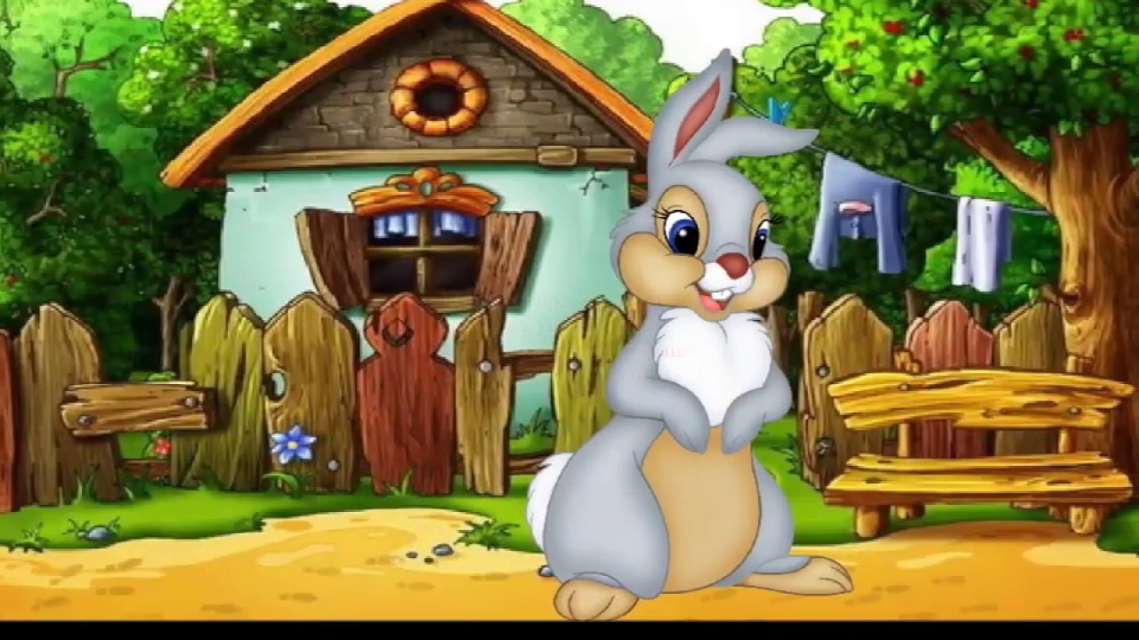
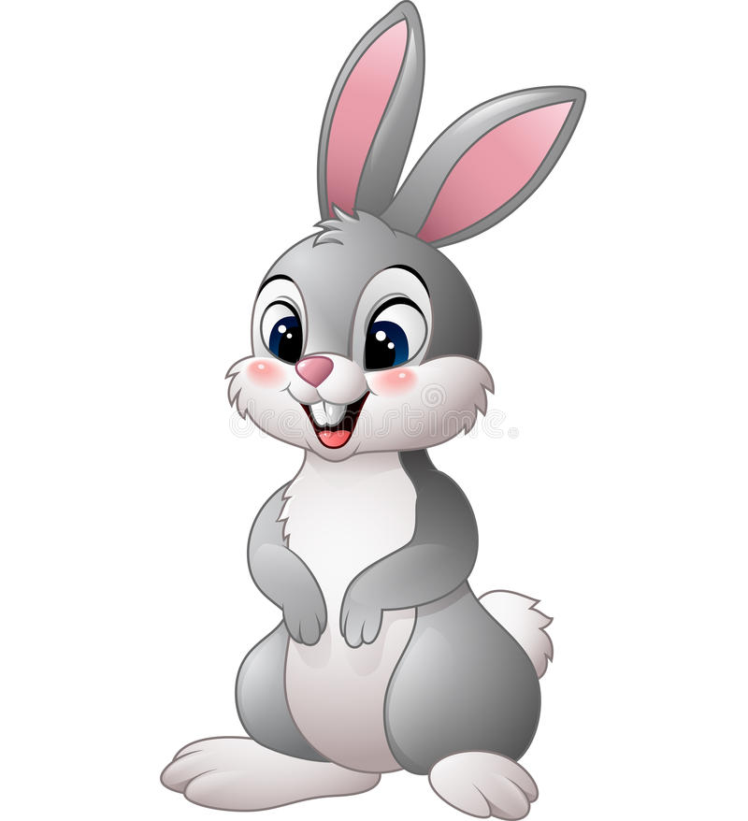
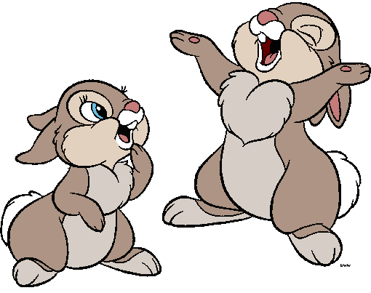
Жила-была в лесу Зайчиха.
И было у нее три маленьких зайчонка.
Одного звали Ушастик, второго Пушистик, а третьего Прыгунок. Двое – Ушастик и Пушистик были послушными зайчатами…

Slide 5
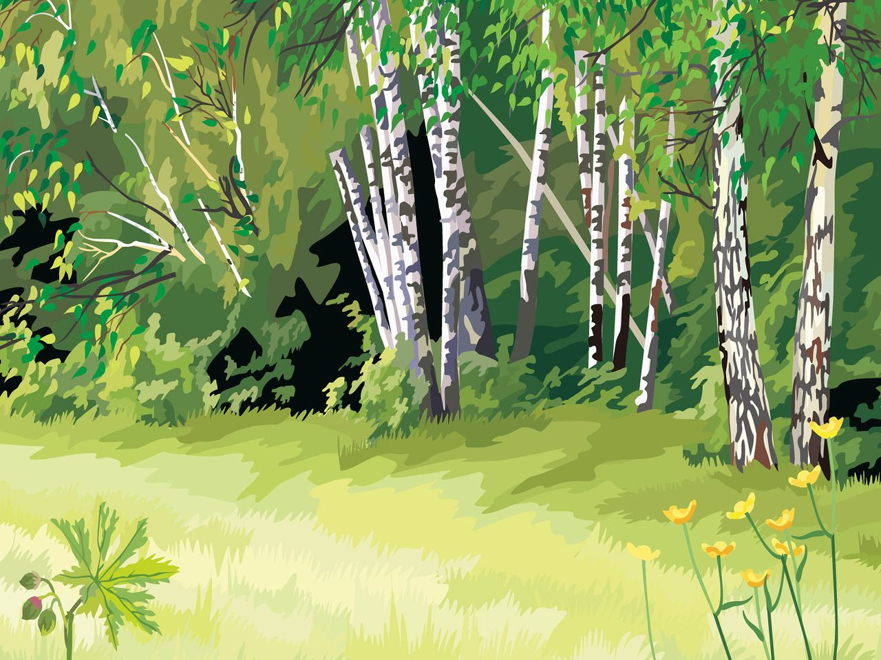
а третий – Прыгунок – такой непоседа, прямо беда.

Slide 6
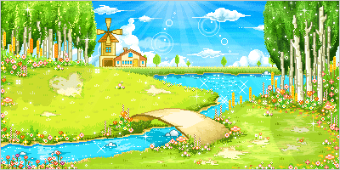
Однажды зайчата решили поиграть в догонялки у реки, но речка находилась далеко от дома. Зайчата решили отпроситься у мамы.

Slide 7
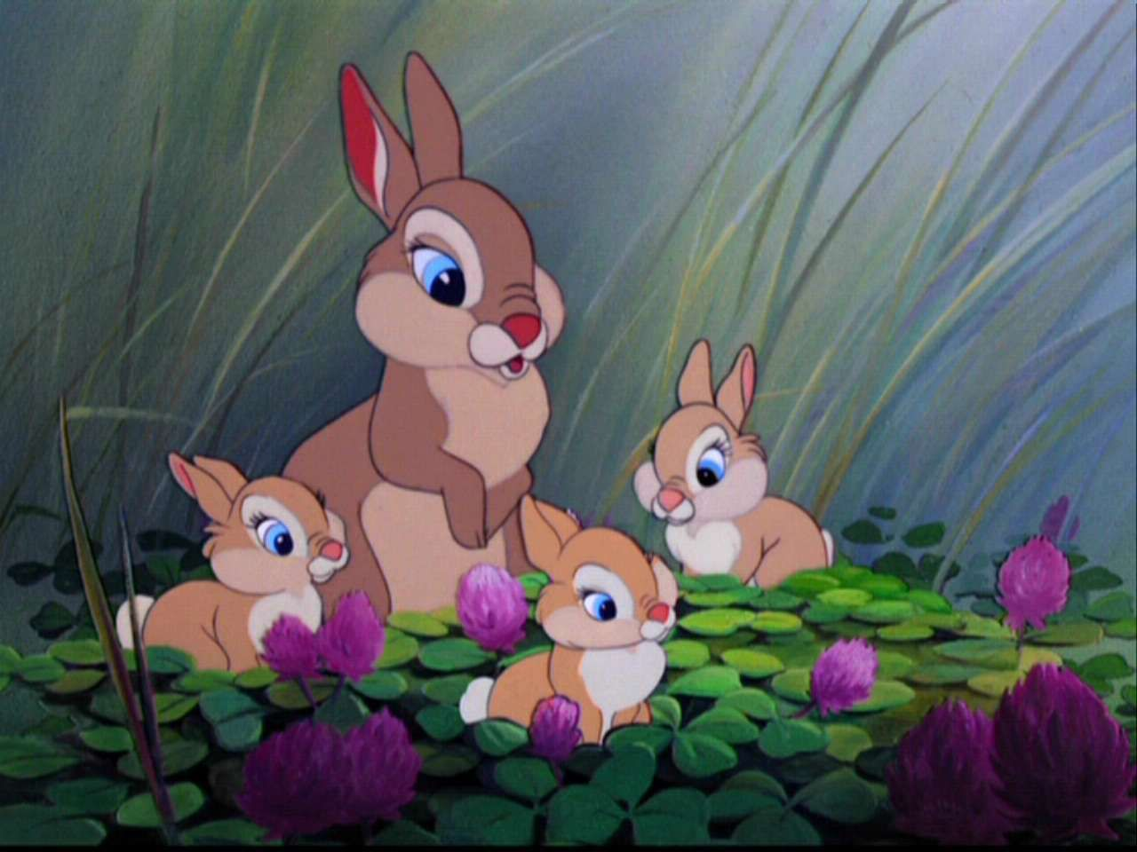
Выслушав зайчат, зайчиха сказала: «Река находится далеко, и прежде чем туда попасть, вы должны перейти большую дорогу.

Slide 8
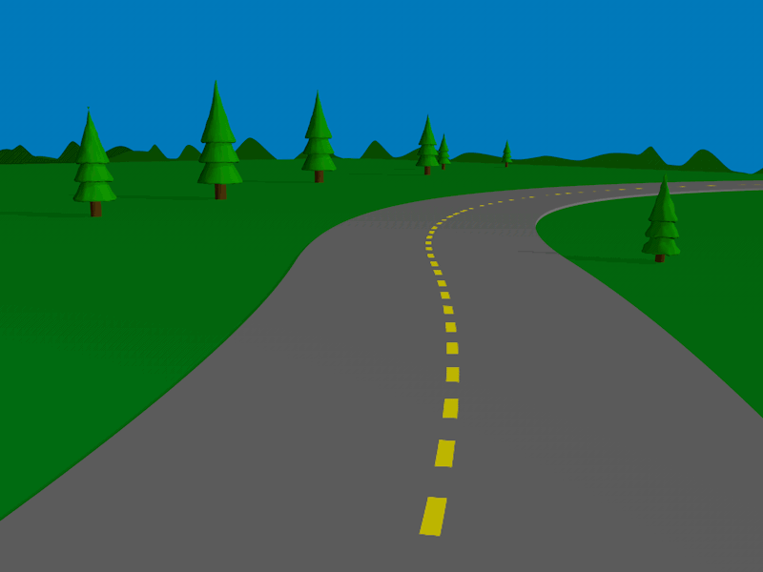
По дороге едут большие машины. Иногда они останавливаются.
Ими руководит светофор, который подает сигналы.

Slide 9
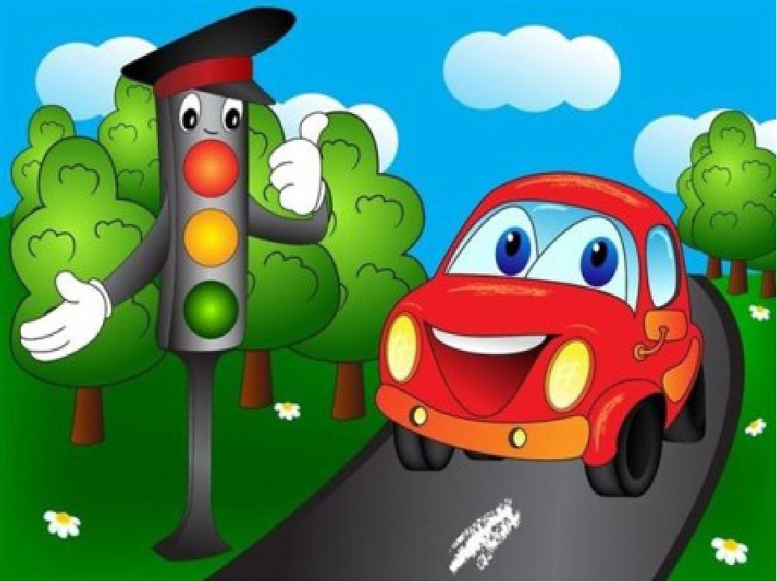

Если загорится красный свет – надо стоять и ждать, когда проедут машины.

Slide 10

А когда загорится зеленый свет – можно переходить дорогу.

Slide 11
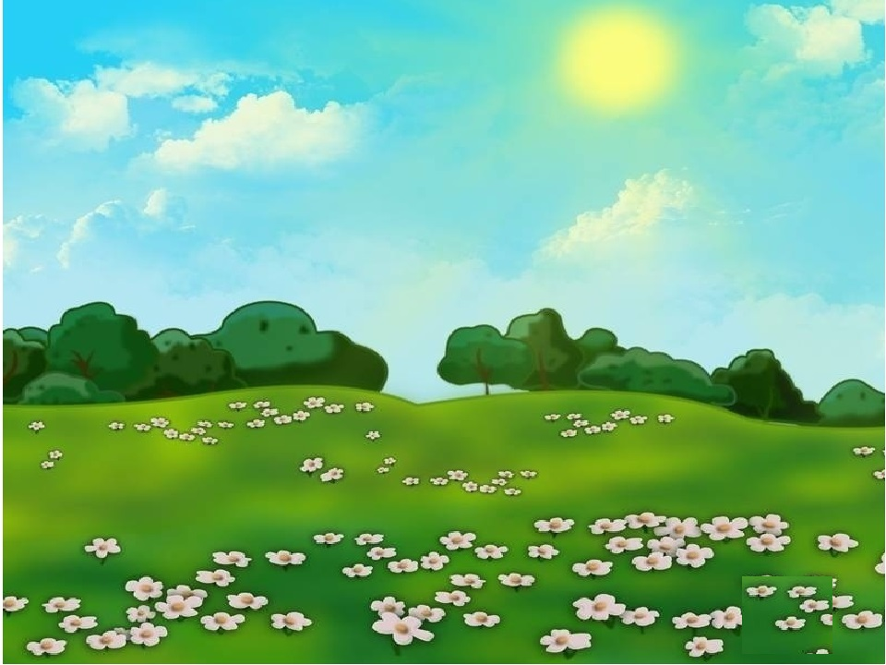
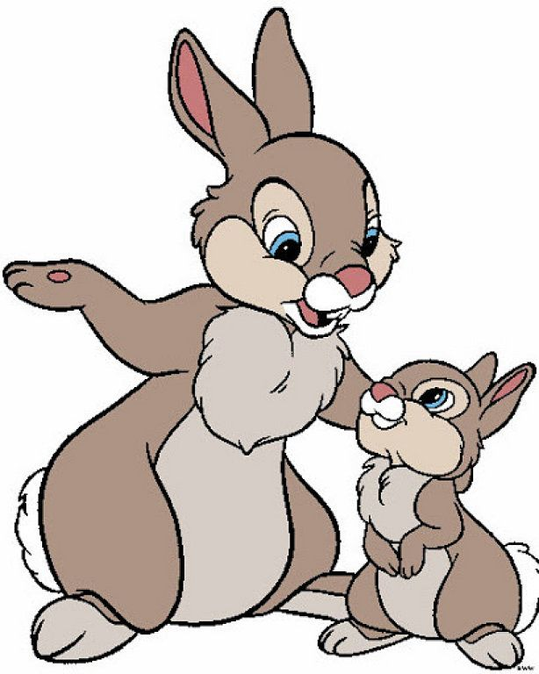
Помните это и вы будете в безопасности!

Slide 12

Выслушав наказ мамы, зайчата побежали к реке.

Slide 13
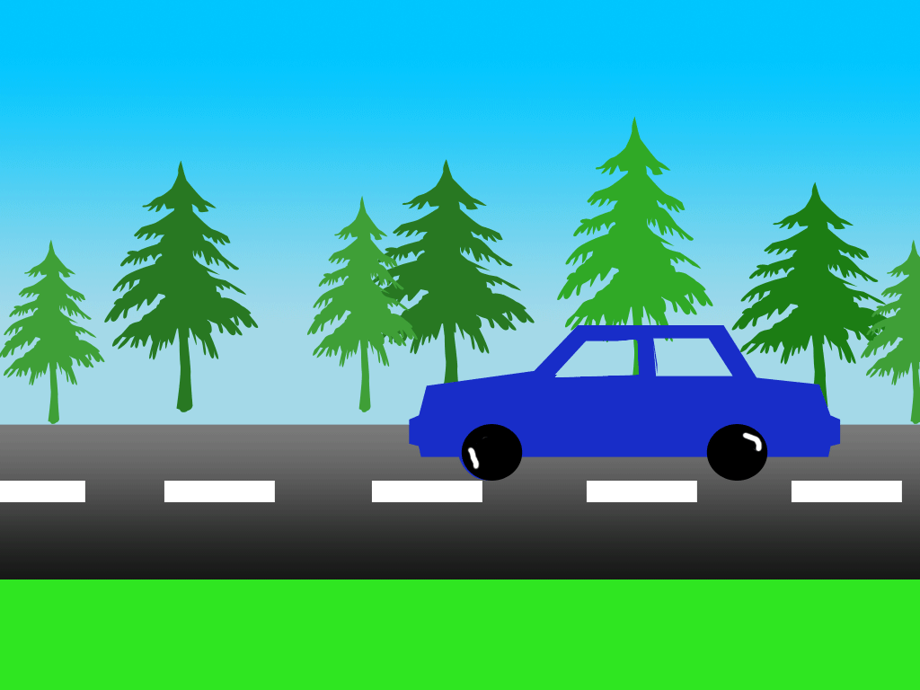

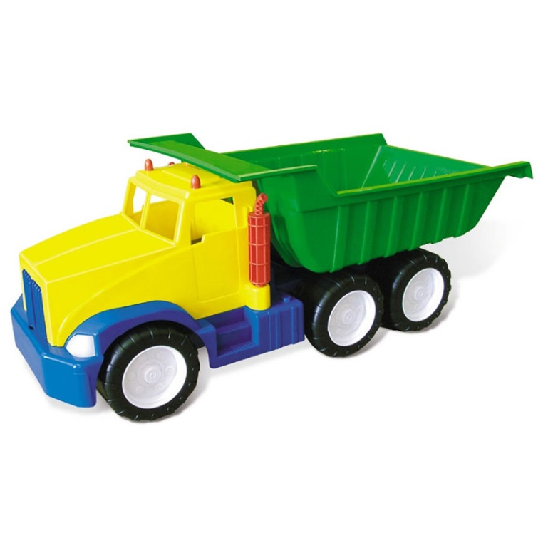
Бежали, бежали и оказались около дороги, по которой проезжали большие грузовики, легковые автомобили, автобусы и другие машины.

Slide 14
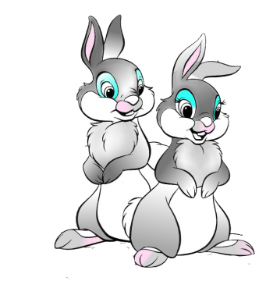
В это время загорелся красный сигнал светофора. Ушастик и Пушистик хорошо усвоили наказ мамы-зайчихи и стали ждать, когда загорится зеленый свет.

Slide 15
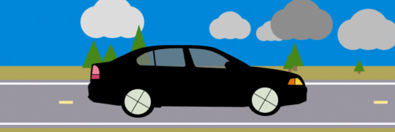
А Прыгунок ждать не любил. Он не стал ждать и кинулся бежать через дорогу. Ушастик и Пушистик очень испугались и стали кричать вслед: «Остановись, нельзя переходить дорогу на красный свет!»
Прыгунок уже не слышал их – машина не успела затормозить и сбила зайчонка.

Slide 16
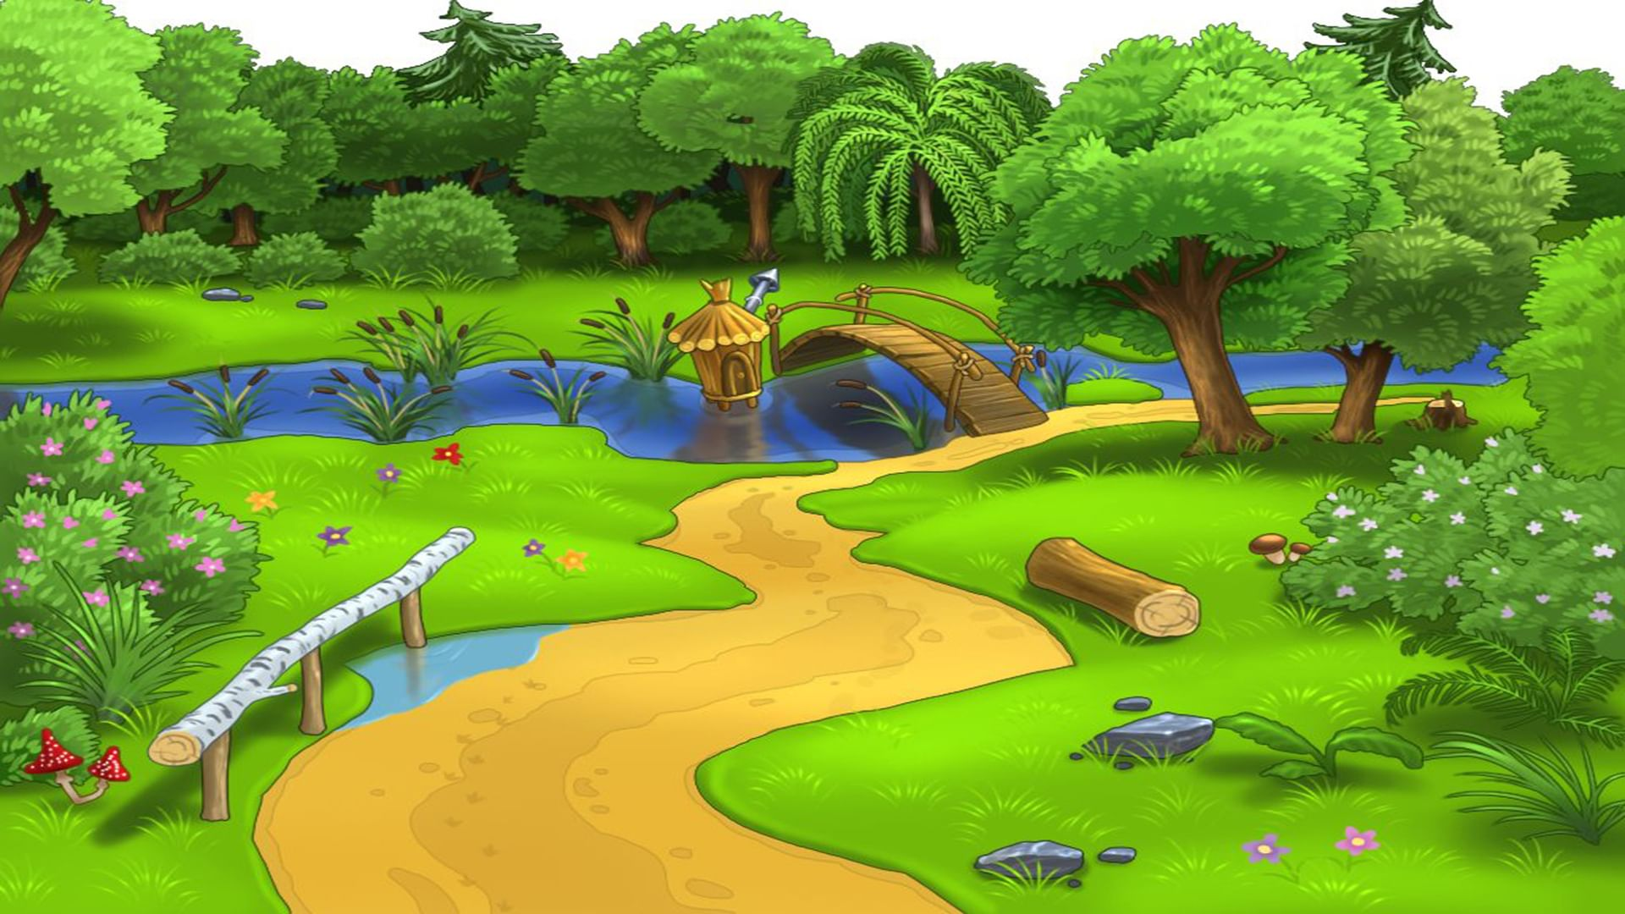
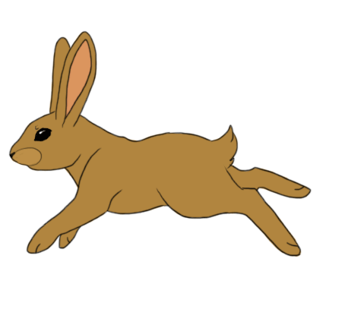
Узнав про беду, Зайчиха бросилась спасать бедного, непослушного зайчонка.

Slide 17
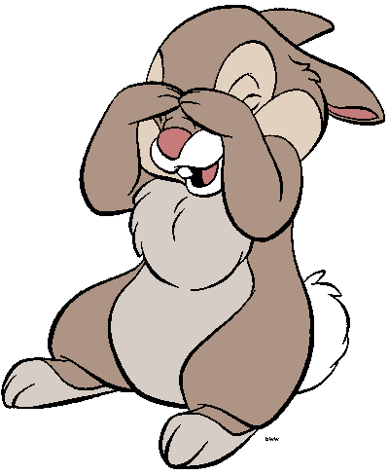
Когда она прибежала, Прыгунок лежал на травке и горько плакал.

Slide 18
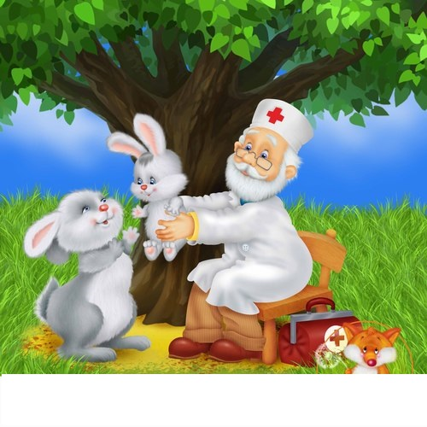
Мама-зайчиха подняла его и поспешила к доктору Айболиту: «Доктор, помогите, мой зайка попал под машину и теперь он больной и хромой, маленький заинька мой».
И сказал Айболит: «Не беда, подавай-ка его сюда. Я полечу ему ножку, чтобы он мог бегать по лесным дорожкам».

Slide 19
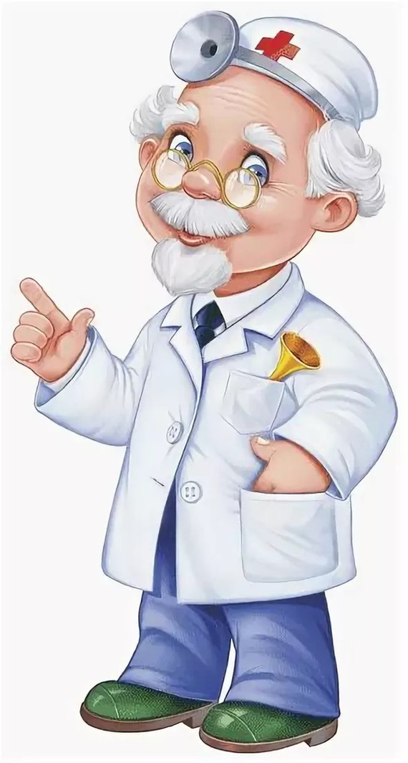

Доктор Айболит вылечил зайчонка и строго спросил: «Теперь, Прыгунок, ты знаешь, как нужно переходить дорогу, и на какой сигнал светофора? Не будешь больше нарушать правила движения?»
Зайчонок опустил голову, потому что ему было очень стыдно, и тихо сказал: «Знаю».

Slide 20

А вы, ребята, знаете?

